Slide 1
TIẾT 4 – CHỦ ĐỀ 1
TỔ CHỨC CÁC HOẠT ĐỘNG
VẬN DỤNG – SÁNG TẠO

Slide 2
Vận động: “BODY PERCUSSION”

Slide 3
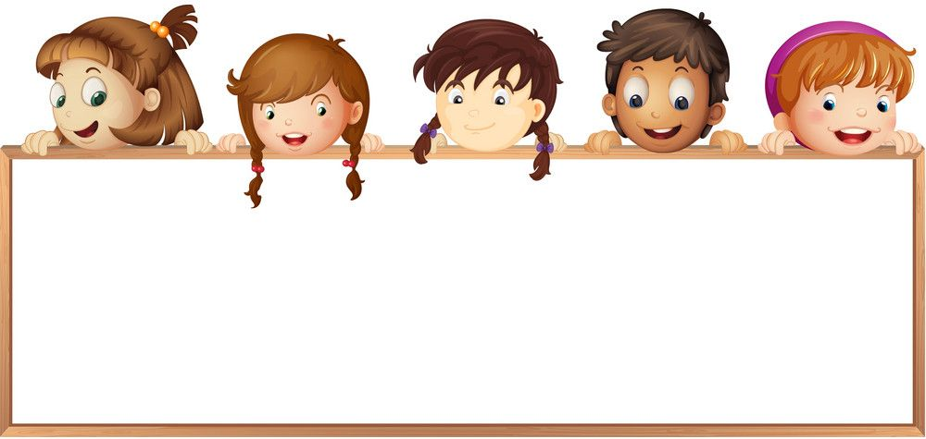
HOẠT ĐỘNG VẬN DỤNG – SÁNG TẠO

Slide 4
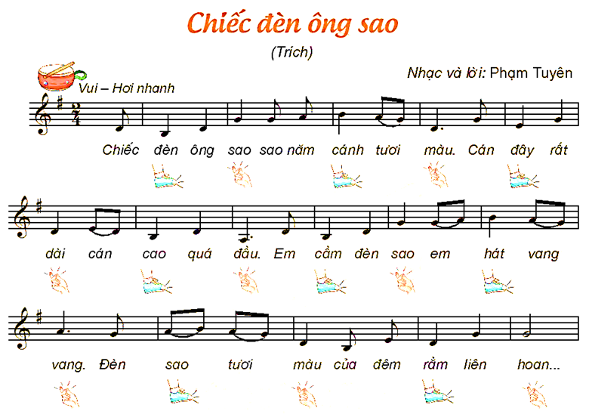
* Nghe, gõ đệm hoặc vận động cơ thể theo nhịp điệu bài hát Chiếc đèn ông sao.
NHẠC NGHE

Slide 5
* Đọc tên các nốt nhạc theo kí hiệu bàn tay với hai hình tiết tấu:
CÂU 1
CÂU 2

Slide 6
* Biểu diễn bài Múa lân với hình thức tự chọn
NHẠC ĐỆM

Slide 7
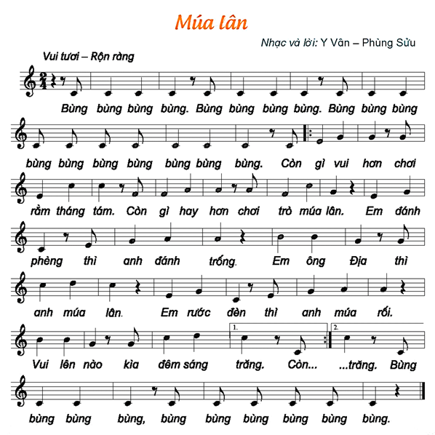
NHẠC ĐỆM

Slide 8
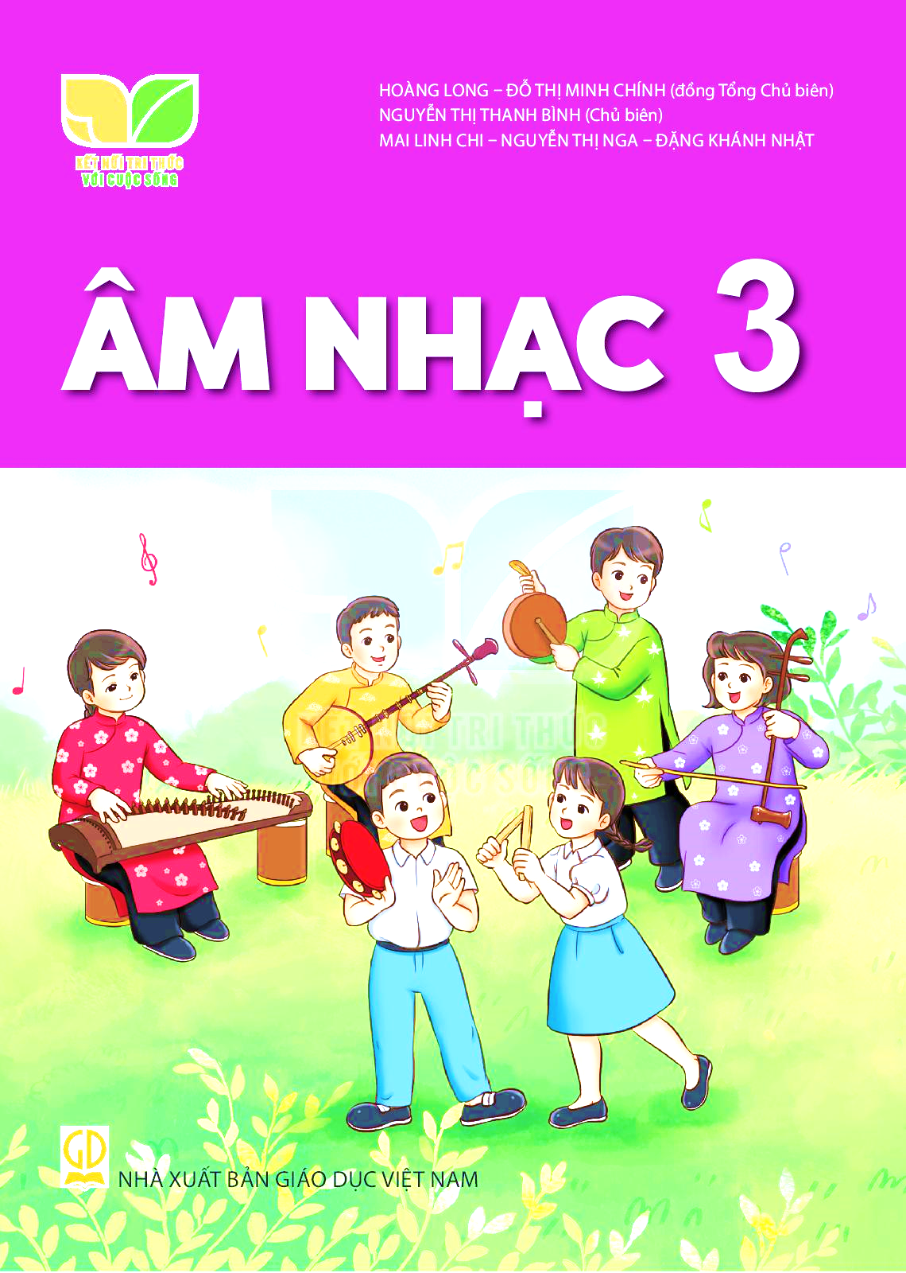
Vận dụng – sáng tạo
Thảo luận nhóm 4
BIỂU DIỄN

